Slide 1
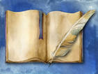
Методическая разработка
Автор:
Конькова С.Э., учитель русского языка и литературы

Slide 2
Открытый урок чтения-2016 год

Slide 3
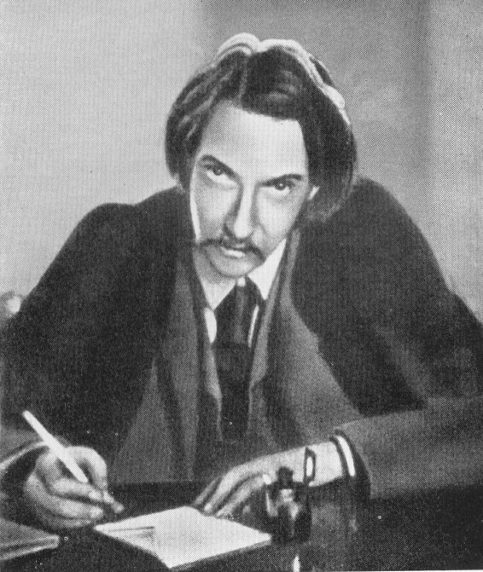
Роберт Льюис Стивенсон
(1850 - 1894)

Slide 4

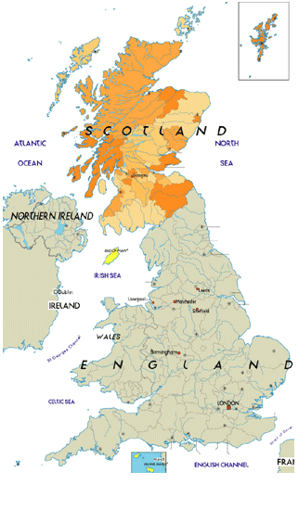

Шотландия
Шотландия находится на севере Великобритании
«Один защищает,
другой завоёвывает»

Slide 5
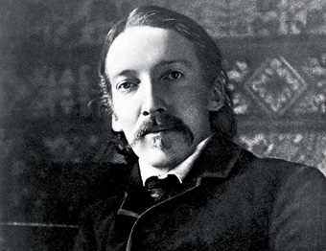
Роберт Льюис Стивенсон
Суровая земля Шотландии дала миру стойких и смелых писателей и поэтов – таких, как Роберт Бёрнс , Вальтер Скотт и Роберт Льюис Стивенсон, которые, в свою очередь, создали образы мужественных героев – воинов, рыцарей, отважных моряков…

Slide 6

Биография писателя
Роберт Луис Стивенсон родился в 1850 году в старинной шотландской семье, несколько поколений которой были связаны с морем. Его отец был известным инженером, строителем маяков. Он часто брал сына в морские прогулки. После окончания школы Стивенсон учился на юридическом факультете Эдинбургского университета. Получив звание адвоката, он никогда не занимался практикой. Из – за болезни легких с семьей писатель вынужден был уехать из Англии. Он побывал во многих странах и в конце концов обосновался в швейцарском городе Давосе.

Slide 7
Стивенсон и его книги
«Остров сокровищ» (1883)
«Детский цветник стихов» (1885)
«Странная история доктора Джекила и мистера Хайда» (1886)
«Похищенный» (1886)
«Чёрная стрела» (1888)
«Владетель Баллантрэ» (1889)
«Катриона» (1889)
«Приключение принца Флоризеля» (1889)

Slide 8
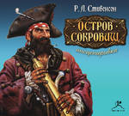

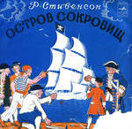

Slide 9
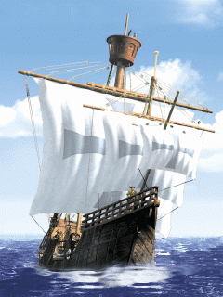
История знаменитого романа
Стивенсон мечтал стать путешественником, солдатом, но оказался надолго прикованным к постели. Для своего пасынка (сына жены) он придумал игру в солдатиков. Нарисованная на листке карта воображаемого острова, поиски клада, непростые судьбы героев, услышанные ещё в детстве от друзей отца, - всё это сначала стало сюжетом игры, а потом вошло в книгу, сделавшую Стивенсона знаменитым.

Slide 10
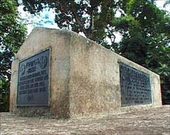
Последнее путешествие
Могила писателя
В 1890 году врачи посоветовали Стивенсону сменить климат на более теплый. После долгих поисков писатель поселился на острове Самоа. Только здесь он мог вести такую деятельность, о которой мечтал. Стивенсон пользовался уважением островитян, его почтительно называли «Слагателем историй». На этом острове прошли последние 4 года жизни Стивенсона. Он умер в 1894 году в возрасте 44 лет.

Slide 11
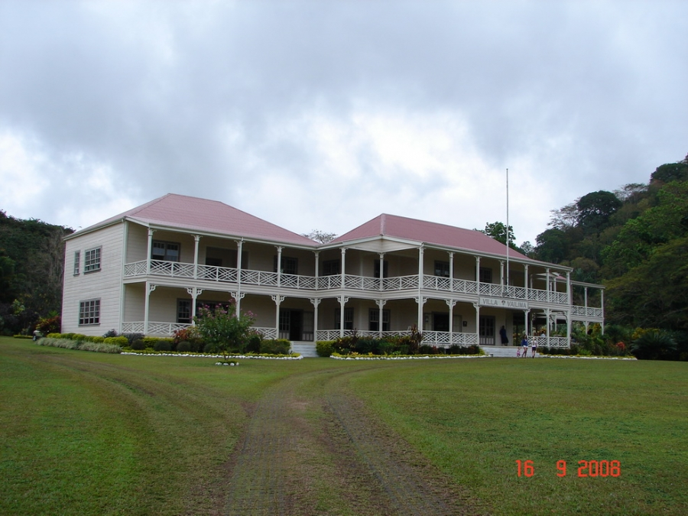
Музей Стивенсона
на острове Самоа

Slide 13
Конкурс № 1
«КАСТИНГ»

Slide 14
Конкурс № 2
«Работа над образом»

Slide 15
Конкурс № 3
«Бутафорский»

Slide 16
Конкурс № 4
«Режиссерский»

Slide 17
Конкурс № 5
Пиратский Кроссворд

Slide 18
Игра
со зрителями

Slide 19
1. Как назывался корабль,
на котором герои книги отправились за сокровищами?

Slide 20
«Испаньола»

Slide 21
2. Вспомните почетный титул мистера Трелони Хоупа.

Slide 22
Сквайр

Slide 23
3. Как назывался трактир родителей Джима?

Slide 24
«Адмирал Бенбоу»

Slide 25
4. Какое название носил далекий остров?

Slide 26
Остров скелета

Slide 27
5. Как звали островитянина и почему он оказался на острове?

Slide 28
Бенджамин Ганн
(он предложил команде высадиться на острове и найти сокровища Флинта; пираты ничего не нашли и решили наказать «товарища»)

Slide 29
6. Назовите имя пирата, чьи сокровища спрятаны на острове?

Slide 30
Флинт

Slide 31
7. Кто ещё носил это имя?

Slide 32
Попугай Сильвера

Slide 33
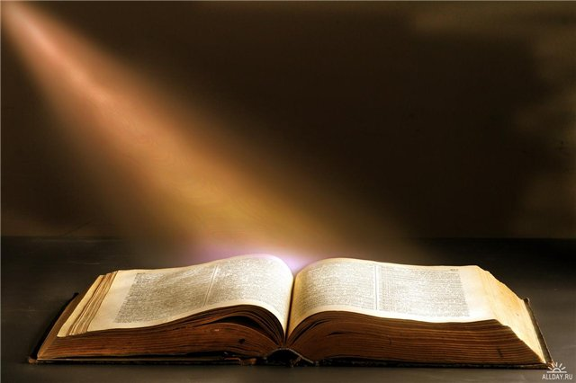
Уважаемые Гимназисты!
Читайте больше, читайте с удовольствием и помните, что книга – всегда ваш друг.

